Slide 1
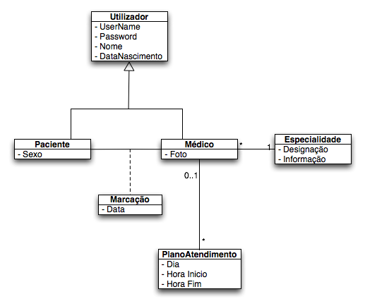
Diagrama de Classes

Slide 2
Diagrama de Classes
Um diagrama de classes é uma representação da estrutura e relações das classes que servem de modelo para objetos.
É uma modelagem muito útil para o desenvolvimento de sistemas, pois define todas as classes que o sistema necessita possuir e é a base para a construção dos diagramas de comunicação, sequência e estados.

Slide 3
Diagrama de Classes - Elementos
Classe
Relacionamentos
Associação unária ou reflexiva
Associação binária
Associação ternária ou n-ária
Agregação
Composição
Generalização
Classe Associativa
Dependência
Realização

Slide 4
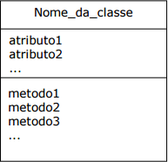
Diagrama de Classes - Classe
Nome
Sempre deve ser iniciado com letra maiúscula.
Atributos
Visibilidade(-privado, +publico, #protegido).
Nome(deve ser iniciado com letra minúscula).
Tipos de Dados.
Métodos
Visibilidade (-privado, +publico, #protegido).
Nome(deve ser iniciado com letra minúscula).
Lista de parâmetros(se houver).
Tipo de Retorno.

Slide 5


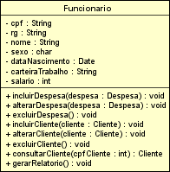
Diagrama de Classes - Classe
Exemplos:

Slide 6
Diagrama de Classes - Relacionamentos
Os relacionamentos possuem:
Nome: descrição dada ao relacionamento.
Sentido de leitura.
Navegabilidade: indicada por uma seta no fim do relacionamento.
Multiplicidade: 0..1, 0..*, 1, 1..*, 2, 3..7
Tipo: associação(agregação, composição), generalização e dependência.
Papéis: desempenhados por classes em um relacionamento.

Slide 7
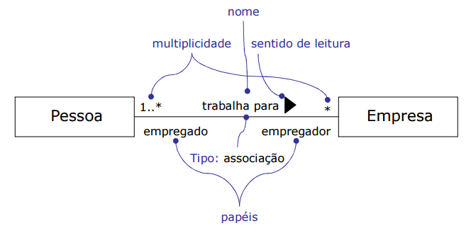
Diagrama de Classes - Relacionamentos

Slide 8
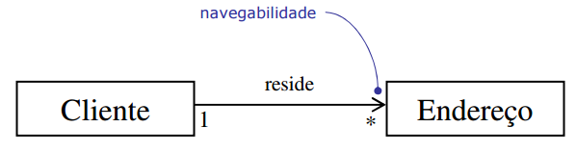
Diagrama de Classes - Relacionamentos
De onde vêm as informações da classe e para onde vão. O cliente sabe quais são seus endereços, mas o endereço não sabe a quais clientes ele pertence.

Slide 9
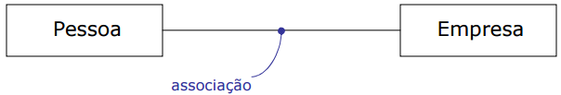
Diagrama de Classes - Associação
São relacionamentos estruturais entre instâncias e especificam que objetos de uma classe estão ligados a objetos de outras classes.
Uma associação é representada por uma linha sólida que liga duas classes.

Slide 10
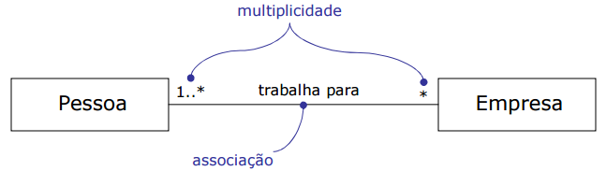
Diagrama de Classes - Associação
Indicadores de multiplicidade:
1 - Exatamente um.
1..* - Um ou mais.
0..* - Zero ou mais(muitos).
* - Zero ou mais(muitos).
0..1 - Zero ou um.
m..n – Faixa de valores(ex: 3..7).

Slide 11
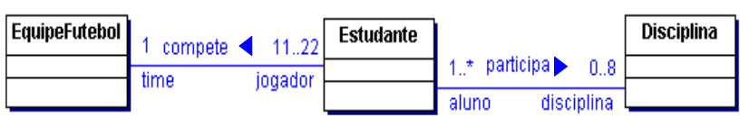
Diagrama de Classes - Associação
Exemplo:
Um Estudante pode ser aluno de uma Disciplina e também um jogador da Equipe de futebol. Cada Disciplina deve ser cursada por no mínimo um aluno. Um aluno pode cursar de 0 até 8 disciplinas. Uma Equipe de futebol possui no mínimo 11 e no máximo 22 jogadores os quais devem ser estudantes.

Slide 12
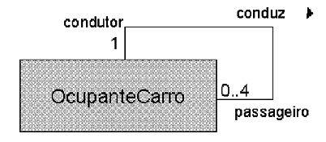
Diagrama de Classes – Associação reflexiva
Uma associação reflexiva indica um relacionamento entre objetos de uma mesma classe que desempenham diferentes participações.
No exemplo abaixo temos a classe OcupanteCarro em que um objeto pode ser um passageiro ou um objeto pode ser um condutor.

Slide 13
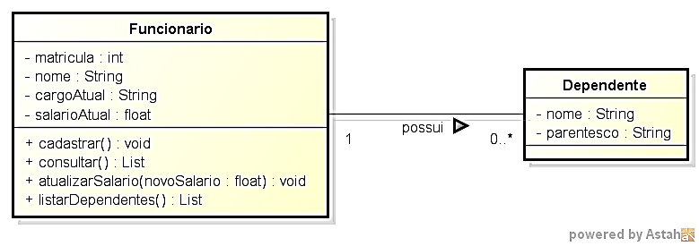
Diagrama de Classes – Associação binária
Quando há duas classes envolvidas na associação de forma direta.
No exemplo abaixo temos a relação da classe Funcionario com a classe Dependente. Em uma empresa um funcionário pode ter 0 ou mais dependentes.

Slide 14
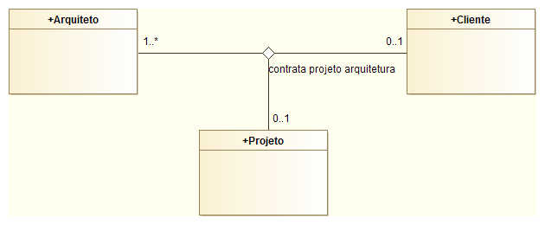
Diagrama de Classes – Associação n-ária
Quando mais de duas classes podem ser associadas entre si, no caso da ternária, existe a associação de três classes. A associação é representada por um losango.
Nesse exemplo um cliente contrata um projeto de arquitetura, existindo uma associação ternária entre as classes Cliente, Projeto e Arquiteto.

Slide 15
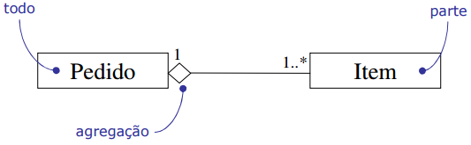
Diagrama de Classes - Agregação
É um tipo especial de associação, onde usualmente relacionamos uma classe fazendo parte de outra classe(todo/parte).
Um objeto “parte” é atributo do objeto “todo”.
Um objeto “parte” pode fazer parte de vários objetos “todo”.

Slide 16
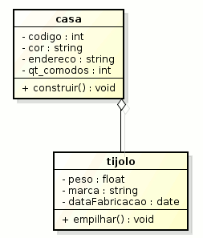
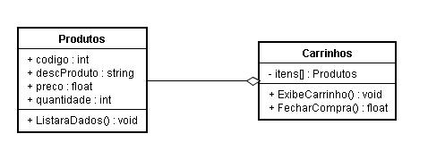
Diagrama de Classes - Agregação
Exemplos:

Slide 17
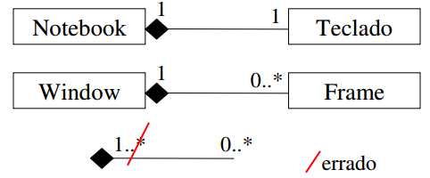
Diagrama de Classes - Composição
A composição, diferentemente da agregação, é um relacionamento de contenção.
Um objeto (container) CONTÉM outros objetos (elementos).
Esses elementos que estão contidos dentro de outro objeto dependem dele para existir.
Quando o “todo” morre, todas as suas “partes” também morrem

Slide 18
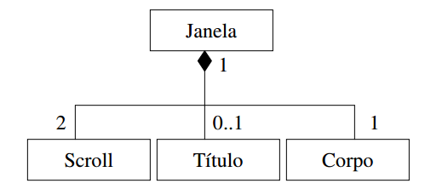
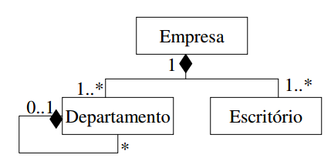
Diagrama de Classes - Composição
Exemplos:

Slide 19
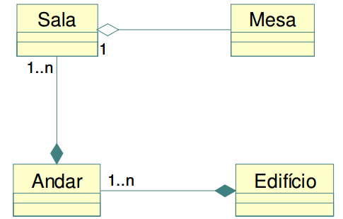
Diagrama de Classes - Agregação X Composição
Agregação X Composição

Slide 20
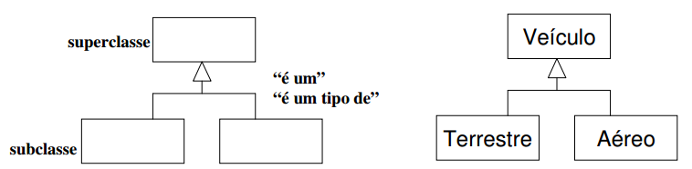
Diagrama de Classes - Generalização
Também conhecida como herança, é um relacionamento de classes mais gerais(superclasses) e classes mais específicas(subclasses).
Atributos e métodos definidos na superclasse são herdados nas subclasses.

Slide 21
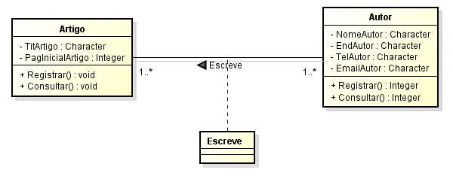
Diagrama de Classes – Classe Associativa
Classes associativas são aquelas produzidas quando da ocorrência de associações que tenham multiplicidade *(muitos) em todas as suas extremidades. As classes associativas são necessárias nos casos em que existem atributos relacionados à associação que não podem ser armazenados por nenhuma das classes envolvidas.

Slide 22
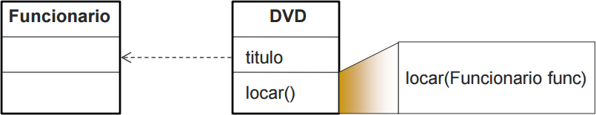
Diagrama de Classes - Dependência
São relacionamentos de utilização no qual uma mudança na especificação de uma classe pode alterar a especificação de outra classe dependente.
A dependência entre classes indica que os objetos de uma classe usam serviços dos objetos de outra classe.

Slide 23
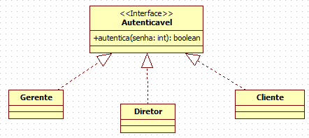
Diagrama de Classes - Realização
Uma realização é um tipo de relacionamento especial que mistura características dos relacionamentos de generalização e dependência, sendo usada para identificar classes responsáveis por executar funções de outras classes.

Slide 24
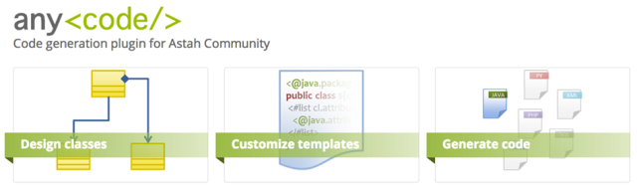
Diagrama de Classes – Geração de código
Existem ferramentas que são capazes de gerar código através de um diagrama de classes. Exemplo para tal seria o plugin <anycode> para o aplicativo Astah.

Slide 25
Referências
Gilleanes T. A. Guedes . UML 2 Uma Abordagem Prática. Novatec, 2011.
Understanding the Unified Modeling Language (UML) – acessado em 15 de setembro de 2016.

